Slide 1
第2章 Vue开发基础 ——Vue实例和数据绑定
Vue.js
Vue实例
Vue数据绑定

Slide 2
目录
2.1
Vue实例
2.2
Vue数据绑定

Slide 3
2.1 Vue实例
1
创建Vue实例
Vue实例：通过new关键字实例化Vue({})构造函数。
实例化
<script>
var vm = new Vue({
// 选项
})
<script>

Slide 4
2.1 Vue实例
1
创建Vue实例
Vue实例配置对象：
选项 | 说明
data | Vue实例数据对象
methods | 定义Vue实例中的方法
components | 定义子组件
computed | 计算属性
filters | 过滤器

Slide 5
2.1 Vue实例
1
创建Vue实例
Vue实例配置对象：
选项 | 说明
el | 唯一根元素
watch | 监听数据变化

Slide 6
2.1 Vue实例
2
el唯一根标签
el唯一根标签：在创建Vue实例时，el表示唯一根标签，class或id选择器可用来将页面结构与Vue实例对象vm中的el绑定。

Slide 7
2.1 Vue实例
2
el唯一根标签
案例展示：

Slide 8
2.1 Vue实例
2
el唯一根标签
案例实现：唯一根元素<div>通过id值与Vue中的el选项绑定。
<!-- 定义唯一根元素div -->
<div id="app">{{name}}</div>
<script>
var vm = new Vue({
el: '#app', // 通过el与div元素绑定
data: {name: 'Vue实例创建成功！'}
})
<script>

Slide 9
2.1 Vue实例
3
data初始数据
data初始数据：Vue实例的数据对象为data，Vue会将data的属性转换为getter、setter，从而让data的属性能够响应数据变化。

Slide 10
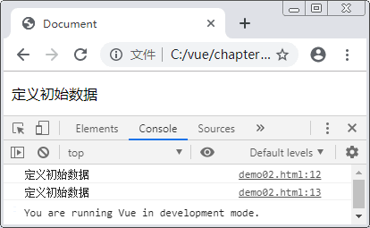
2.1 Vue实例
3
data初始数据
案例展示：

Slide 11
2.1 Vue实例
3
data初始数据
案例实现：在data中定义name的初始数据为“定义初始数据”。
<!-- 定义唯一根元素div -->
<div id="app"><p>{{name}}</p></div>
<script>
var vm = new Vue({
el: '#app', // 通过el与div元素绑定
data: {name: '定义初始数据'}
})
console.log(vm.$data.name)
console.log(vm.$data.name)
</script>

Slide 12
2.1 Vue实例
4
methods定义方法
methods基本概念：
methods属性用来定义方法，通过Vue实例可以直接访问这些方法
在定义的方法中，this指向Vue实例本身
定义在methods属性中的方法可以作为页面中的事件处理方法使用
当事件触发后，执行相应的事件处理方法

Slide 13
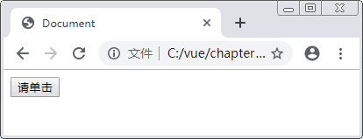
2.1 Vue实例
4
methods定义方法
案例展示：

Slide 14
2.1 Vue实例
4
methods定义方法
案例实现：编写初始页面结构。
初始页面结构
<div id="app">
<!-- 为button按钮绑定click事件 -->
<button @click="showInfo">请单击</button>
<p>信息：{{msg}}</p>
</div>

Slide 15
2.1 Vue实例
4
methods定义方法
案例实现：在methods选项中定义showInfo()方法，实现页面内容的更新。
定义vm实例
在Vue配置对象中定义showInfo方法
var vm = new Vue({
el: '#app',
data: {
msg: ''
},
})
methods: {
// 定义事件处理方法showInfo
showInfo () {
this.msg = '触发单击事件'
}
}

Slide 16
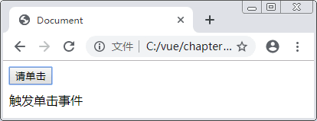
2.1 Vue实例
4
methods定义方法
案例实现：单击页面中的“请单击”按钮，更新页面内容。

Slide 17
2.1 Vue实例
5
computed计算属性
computed计算属性：计算属性结果会被缓存起来，当依赖的响应式属性发生变化时，才会重新计算，返回最终结果。
运用场景：当一些数据要随着其他数据的变化而变化时，就要用到computed计算属性。

Slide 18
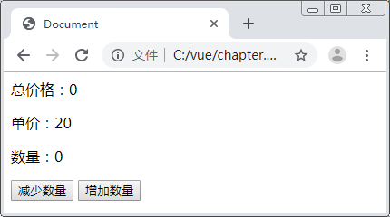
2.1 Vue实例
5
computed计算属性
案例展示：根据商品单价和数量计算出商品的总价格。

Slide 19
2.1 Vue实例
5
computed计算属性
案例实现：首先编写总价格页面结构。
总价格计算页面结构
<div id="app">
<p>总价格：{{totalPrice}}</p><p>单价：{{price}}</p>
<p>数量：{{num}}</p>
<div>
<button @click="num == 0 ? 0 : num--">减少数量</button>
<button @click="num++">增加数量</button>
</div>
</div>

Slide 20
2.1 Vue实例
5
computed计算属性
案例实现：在computed中定义totalPrice函数返回计算后的总价格。
computed
var vm = new Vue({
el: '#app',
data: {price: 20, num: 0},
computed: {
// 总价格totalPrice
totalPrice () {return this.price * this.num}
}
})

Slide 21
2.1 Vue实例
6
watch状态监听
watch状态监听：用来监测Vue实例中的数据变化。
案例展示：通过watch获取cityName的新值和旧值。

Slide 22
2.1 Vue实例
6
watch状态监听
案例实现：
编写页面结构
<div id="app">
<!-- input中的v-model用于在表单控件元素上创建双向数据绑定 -->
<input type="text" v-model="cityName">
</div>

Slide 23
2.1 Vue实例
6
watch状态监听
案例实现：首先定义vm实例对象。
定义vm实例对象
<script>
var vm = new Vue({
el: '#app',
data: {
cityName: 'shanghai‘
},
})
</script>

Slide 24
2.1 Vue实例
6
watch状态监听
案例实现：在Vue配置对象中定义watch监听cityName属性。
watch: {
cityName (newValue, oldValue) {
console.log(newValue, oldValue)
}
}

Slide 25
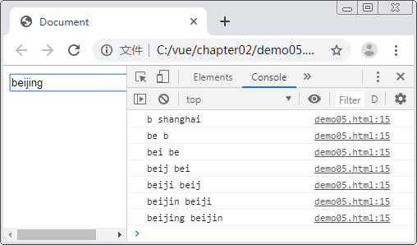
2.1 Vue实例
6
watch状态监听
案例实现：在浏览器查看运行效果。

Slide 26
2.1 Vue实例
7
filters过滤器
filters过滤器：对数据进行格式化，比如字符串首字母变大写，日期格式化等，在页面中直接操作数据，返回最终结果。
filters不会修改数据，只是改变用户看到的输出（效果）
注意：计算属性 computed ，方法 methods 都是通过修改数据来处理数据格式的输出显示

Slide 27
2.1 Vue实例
7
filters过滤器
案例展示：在插值表达式中使用filters过滤器，在字符串后面添加编号。

Slide 28
2.1 Vue实例
7
filters过滤器
案例实现：编写初始页面结构。
初始页面结构
<div id="app">
{{id | myfilters}}
</div>

Slide 29
2.1 Vue实例
7
filters过滤器
案例实现：首先创建vm实例对象，并定义message初始数据。
var vm = new Vue({
el: '#app',
data: {
id: 'myId'
},
})
</script>

Slide 30
2.1 Vue实例
7
filters过滤器
案例实现：在vm中定义filters过滤器，并在filters中定义myfilters()方法实现。
filters: {
myfilters(value) {
return value+"01";
}
}

Slide 31
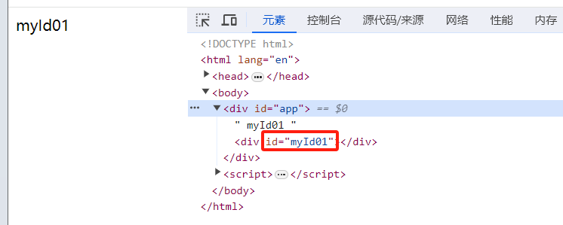
2.1 Vue实例
7
filters过滤器
案例展示： 在v-bind属性绑定中使用filters过滤器。

Slide 32
2.1 Vue实例
7
filters过滤器
案例实现： 编写页面结构。
初始页面结构
<div id="app">
{{id | myfilters}}
<div v-bind:id="id | myfilters"></div>
</div>

Slide 33
2.2 Vue数据绑定
1
绑定样式
绑定样式：Vue提供了样式绑定功能，可以通过绑定内联样式和绑定样式类这两种方式来实现。

Slide 34
2.2 Vue数据绑定
1
绑定样式
案例展示：通过绑定内联样式设置字体颜色。

Slide 35
2.2 Vue数据绑定
1
绑定样式
案例实现：在vm实例的data中定义myStyle样式对象。
定义样式对象
data: {
red: 'red',
myStyle:{
color:'yellow'
}
}

Slide 36
2.2 Vue数据绑定
1
绑定样式
案例实现：通过v-bind绑定data中定义的myStyle对象。
绑定myDiv样式对象
<div id="app">
<div v-bind:style="{color: red}">字体为红色</div>
<div v-bind:style="myStyle">字体为黄色</div>
</div>

Slide 37
2.2 Vue数据绑定
1
绑定样式
案例展示：通过绑定data中的类名实现元素的样式。

Slide 38
2.2 Vue数据绑定
1
绑定样式
案例实现：通过v-bind绑定类名，并设置类名的值为{box}和{inner}。
绑定样式类
<div id="app">
<div v-bind:class="{box}">我的class名称是box</div>
<div v-bind:class="{inner}">我的class名称是inner</div>
</div>

Slide 39
2.2 Vue数据绑定
1
绑定样式
案例实现：在vm实例的data中定义box和inner的属性值分别是box和inner。
定义样式类属性
<script>
var vm = new Vue({
el: '#app',
data: {
box:'box',
inner:'inner'
}
})
</script>

Slide 40
2.2 Vue数据绑定
1
绑定样式
案例实现：
定义样式类
.box {
background-color: pink;
width: 100%; height: 200px;
}
.inner {
background-color: red;
width: 100px; height: 50px;
border: 2px solid white;
}

Slide 41
2.2 Vue数据绑定
1
动态添加class
案例实现：
定义样式类
<div id="app">
<div class="wrap" v-bind:class="{red : isRed,'yellow' : isYellow}">
动态添加class
</div>
</div>
data: {
isRed:true,
isYellow:false
}

Slide 42
2.2 Vue数据绑定
2
内置指令
常用内置指令：
路径 | 说明
v-model | 双向数据绑定
v-on | 监听事件
v-bind | 单向数据绑定
v-text | 插入文本内容
v-html | 插入包含HTML的内容

Slide 43
2.2 Vue数据绑定
2
内置指令
常用内置指令：
路径 | 说明
v-for | 列表渲染
v-if | 条件渲染
v-show | 显示隐藏

Slide 44
2.2 Vue数据绑定
2
内置指令
v-model指令：v-model主要实现数据双向绑定，通常用在表单元素上，例如input、textarea、select等。

Slide 45
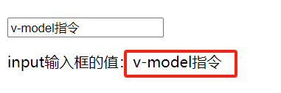
2.2 Vue数据绑定
2
内置指令
案例展示：实现表单元素双向数据绑定。

Slide 46
2.2 Vue数据绑定
2
内置指令
案例实现：
v-model指令
<div id="app">
<input type="text" v-model="msg">
</div>
<script>
var vm = new Vue({
el: '#app',
data: {msg: 'v-model指令' }
})

Slide 47
2.2 Vue数据绑定
2
内置指令
v-bind指令： v-bind可以实现单向数据绑定，页面结构代码如下。
<div id="app">
<input v-bind:value="msg">
</div>

Slide 48
2.2 Vue数据绑定
2
内置指令
案例实现：将data中的msg初始数据绑定到页面中 。
<script>
var vm = new Vue({
el: '#app',
data: {
msg: '我是v-bind '
}
})
</script>

Slide 49
2.2 Vue数据绑定
2
内置指令
案例实现：在浏览器中查看运行效果。

Slide 50
2.2 Vue数据绑定
2
内置指令
v-text指令： v-text是在DOM元素内部插入文本内容，类似之前的innerText，页面结构代码如下。
页面结构
<div id="app">
<p v-text="msg"></p>
</div>

Slide 51
2.2 Vue数据绑定
2
内置指令
v-text指令： 在vm实例的data中定义msg初始数据。
v-text指令
<script>
var vm = new Vue({
el: '#app',
data: {
msg: '我是v-text '
}
})
</script>

Slide 52
2.2 Vue数据绑定
2
内置指令
v-text指令： 在浏览器中查看运行效果。

Slide 53
2.2 Vue数据绑定
2
内置指令
v-html指令： v-html是在DOM元素内部插入HTML标签内容，类似之前的innerHTML，页面结构代码如下。
<div id="app">
<div v-html="msg"></div>
</div>

Slide 54
2.2 Vue数据绑定
2
内置指令
案例实现：将msg初始数据绑定到页面中。
<script>
var vm = new Vue({
el: '#app',
data: {
msg: '<h2>我是v-html</h2>'
}
})
</script>

Slide 55
2.2 Vue数据绑定
2
内置指令
案例实现：在浏览器中查看运行效果。

Slide 56
2.2 Vue数据绑定
2
内置指令
v-on指令： v-on是事件监听指令，负责给DOM元绑定事件，直接与事件类型配合使用，页面结构代码如下。
<div id="app">
<p>{{msg}}</p>
<button v-on:click="showInfo">请单击</button>
</div>

Slide 57
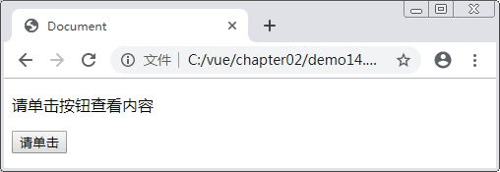
2.2 Vue数据绑定
2
内置指令
案例实现： 在浏览器中查看运行效果。

Slide 58
2.2 Vue数据绑定
2
内置指令
案例实现：在vm实例的methods中定义事件处理函数showInfo()。
创建vm实例
在vm中配置methods
<script>
var vm = new Vue({
el: '#app',
data: {
msg: '请单击按钮查看内容'
},
})
</script>
methods: {
showInfo () {
this.msg = '我是v-on指令'
}
}

Slide 59
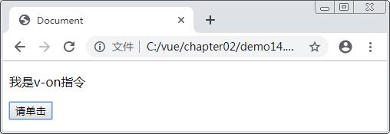
2.2 Vue数据绑定
2
内置指令
案例实现： 单击“请单击”按钮，页面中的内容发生更新。

Slide 60
2.2 Vue数据绑定
2
内置指令
v-for指令： v-for可以实现页面列表渲染，常用来循环数组，页面结构代码如下。
v-for指令
<div id="app">
<div v-for="(item,key) in list" data-id="key">
索引是：{{key}}，元素内容是：{{item}}
</div>
</div>

Slide 61
2.2 Vue数据绑定
2
内置指令
案例实现：创建vm实例并在data中定义数组list。
v-for指令
<script>
var vm = new Vue({
el: '#app',
data: {
list: [1, 2, 3]
}
})
</script>

Slide 62
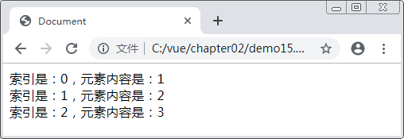
2.2 Vue数据绑定
2
内置指令
案例实现：在浏览器中查看运行效果。

Slide 63
2.2 Vue数据绑定
2
内置指令
案例实现：list是对象数组，怎么遍历？
<div id="app">
<div v-for="(item,index) in list" :data-id="index">
索引是：{{index}}，学号是{{item.id}}，姓名是：{{item.name}}
</div>
</div>
list:[ {id:'2023001', name:'cici'} , {id:'2023002',name:'lily'} ]

Slide 64
2.2 Vue数据绑定
2
内置指令
v-if和v-show指令： v-if用来控制元素显示或隐藏，属性为布尔值，v-if会添加和删除DOW元素，v-show是修改DOW元素的display属性值。页面结构代码如下。
v-if和v-show指令
<div id="app">
<div v-if="isShow" style="background-color:#ccc;">我是v-if</div>
<button @click="isShow=!isShow">显示/隐藏 </button>
</div>

Slide 65
2.2 Vue数据绑定
2
内置指令
案例实现： 创建vm实例并在data中定义isShow属性。
<script>
var vm = new Vue({
el: '#app',
data: {
isShow: true
}
})
</script>

Slide 66
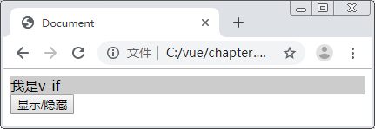
2.2 Vue数据绑定
2
内置指令
案例实现：在浏览器中运行查看页面效果。

Slide 67
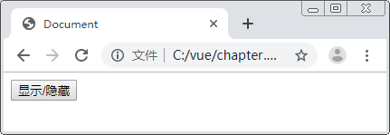
2.2 Vue数据绑定
2
内置指令
案例实现： 单击“显示/隐藏”按钮，控值“我是v-if”的显示和隐藏。

Slide 68
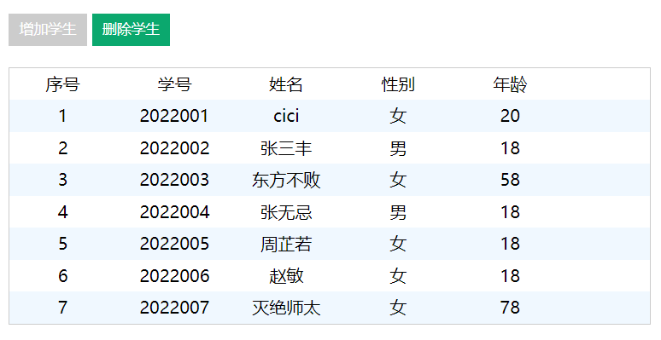
作业
3
作业：学生列表
作业展示：
作业要求：1.点击增加学生按钮，列表新增一条学生信息。点击删除学生按钮，列表删除一条学生信息。
2.当学生列表没有数据时，删除按钮灰色不可点，列表显示“暂无数据”，当学生列表等于班级人数时，增加按钮变为灰色不可点。

